Slide 1

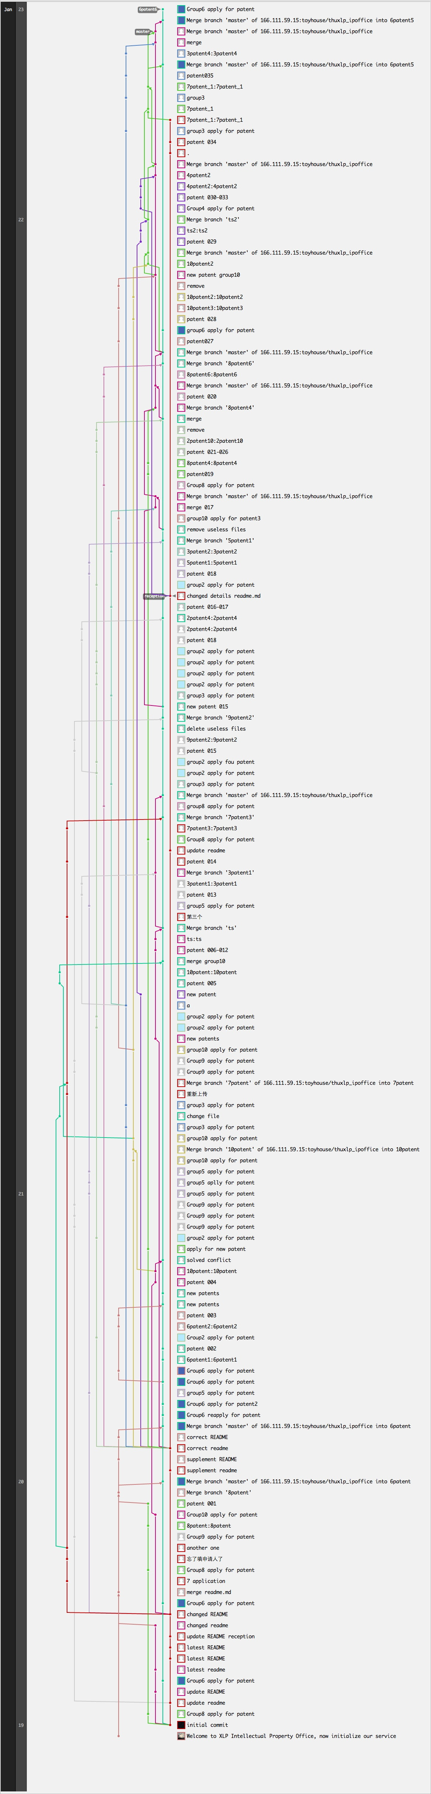

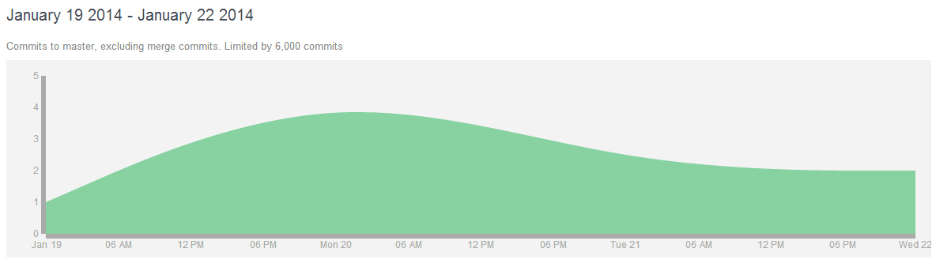
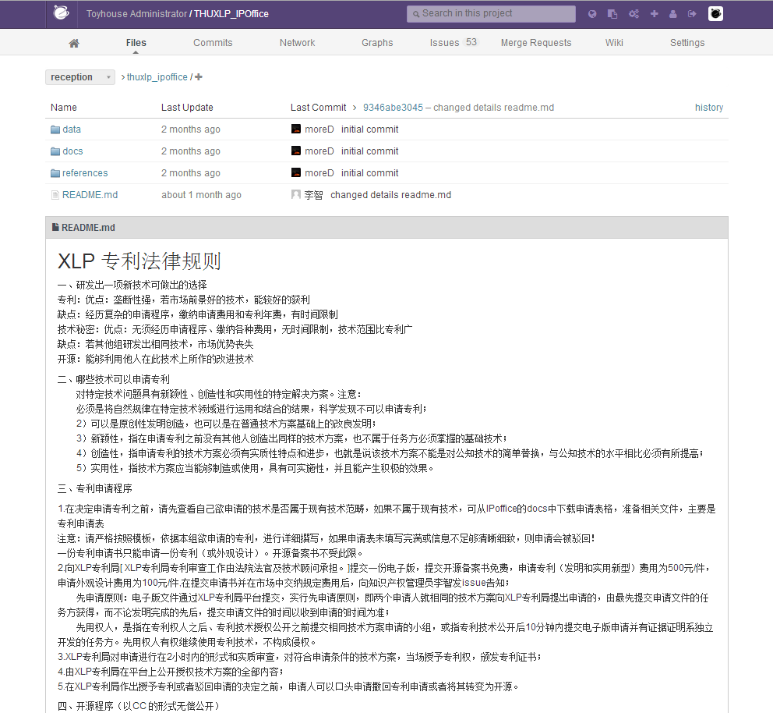
派·创客功夫
专利
宣告原创
通过与知识产权共享（Creative Commons）国际组织的长期合作，我们开发了可以应用于学习过程中用来标示原创内容的规范。经过多次实地测试，我们发现这一流程可以帮助学生了解创作者的基本权利及义务。提交专利的频率，以及内容的水平，也能够反映学生对技术的理解程度与举证能力。
2014.01.20 – 2014.01.23
专利登记主分支
——151次数据库版本提交（commit）；35项专利记录——

Slide 2
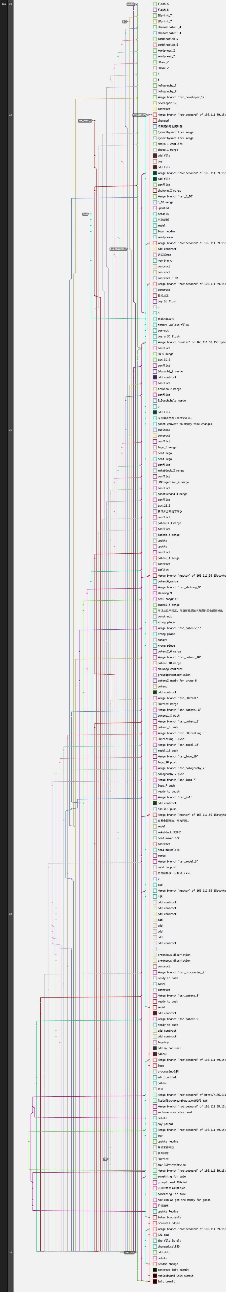
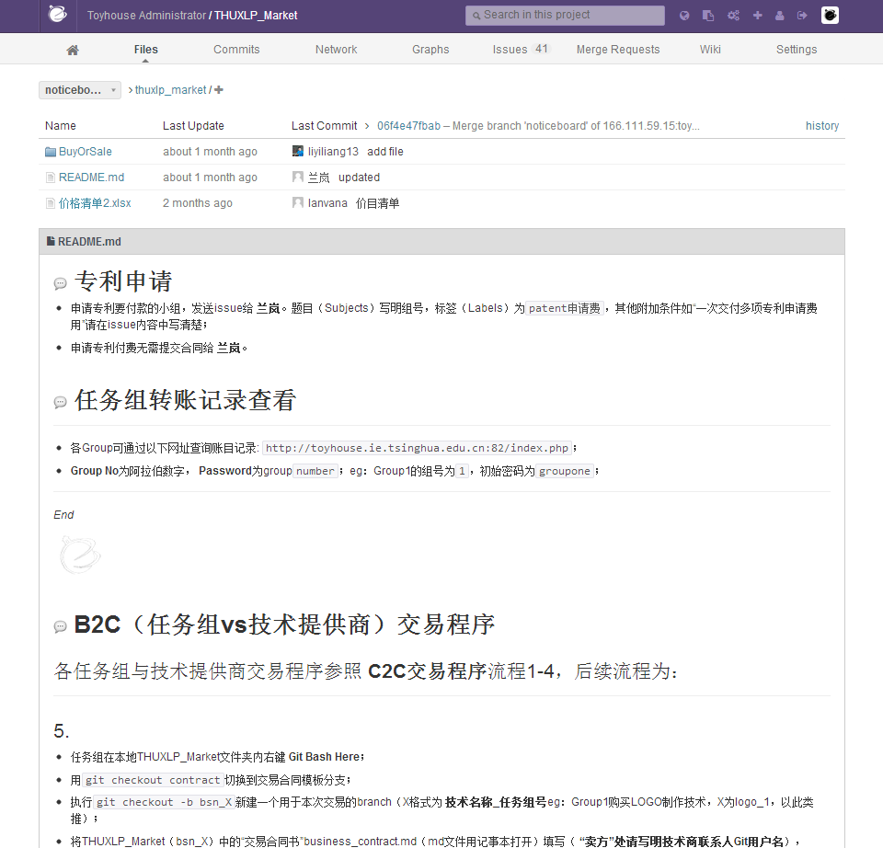
派·创客功夫
市场
资源交换
参与课程系列的学生，可以通过基于Git的在线系统，来交换学习资源。并以统一的货币度量交换的价值。交易的频率与强度，可以用来分析团队的活跃程度与学习的价值取向。
2014.01.20 – 2014.01.23
市场交易公告牌
——167次数据库版本提交（commit）；19项交易公告——
市场管理部门主分支
——153次数据库版本提交（commit）；43项商业合同——

Slide 3
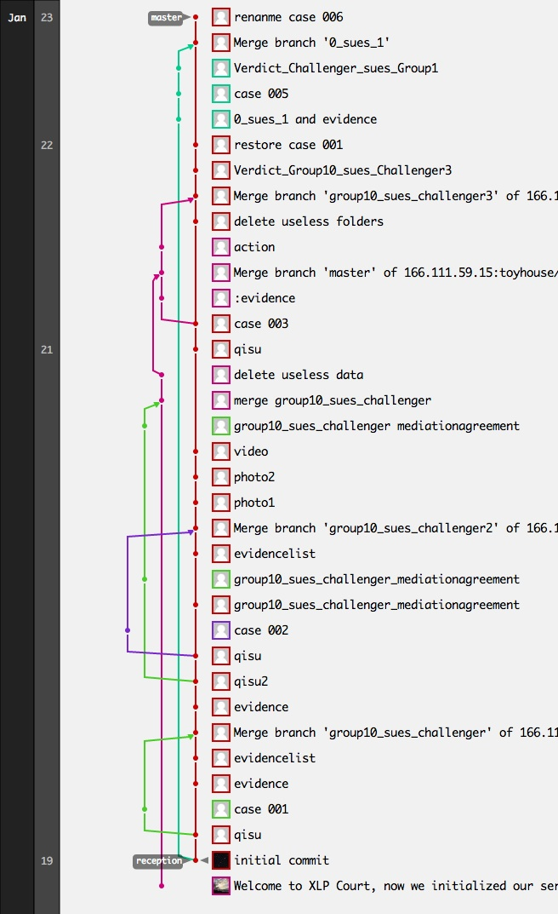
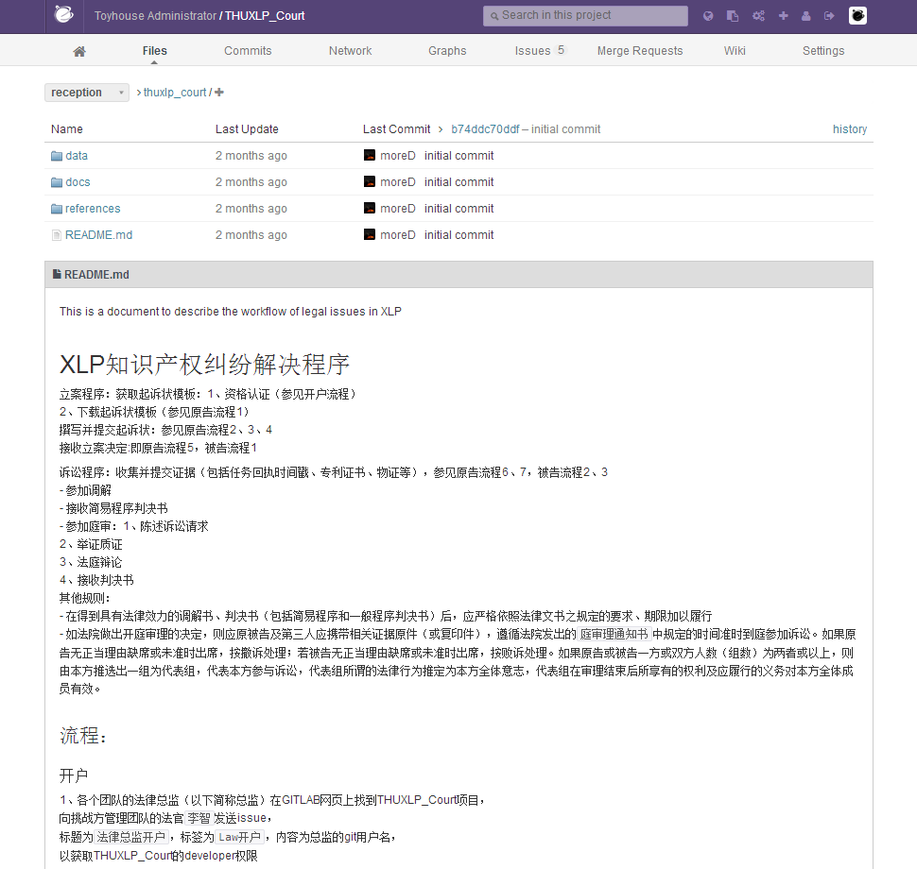

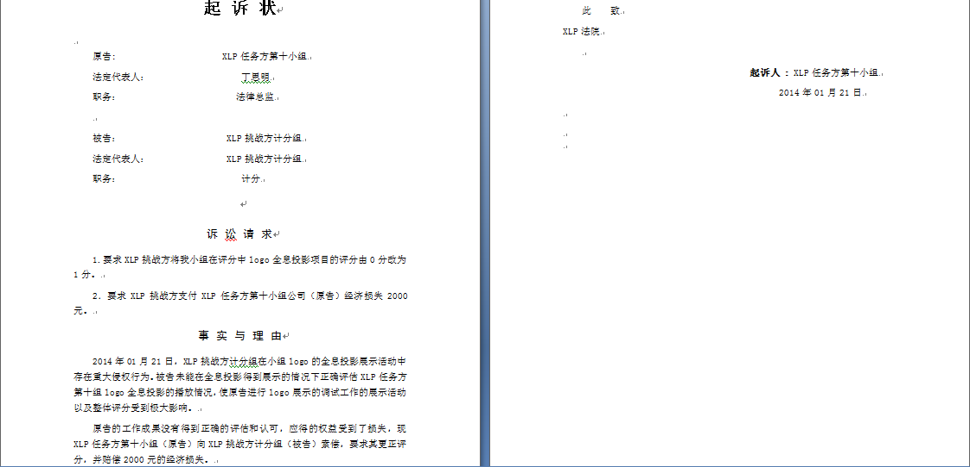
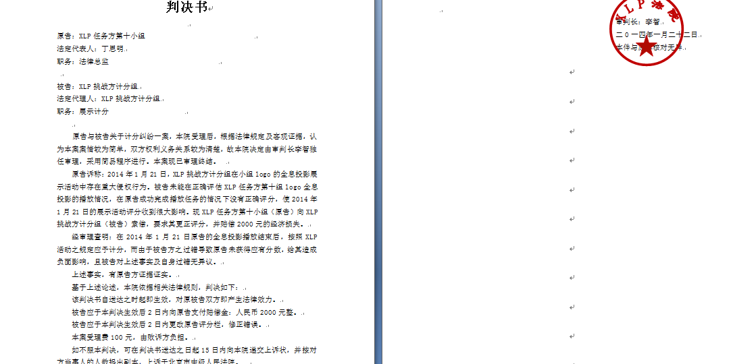
派·创客功夫
法院
调停冲突
所有在学习过程中的学生之间、师生之间的冲突，全部通过学习活动现场的法院来处理。基于Git的数字化法律程序，可以长期为跨地域系列课程中的所有参与者提供服务。
2014.01.20 – 2014.01.23
法院审理记录
——33次数据库版本提交（commit）；6起上诉审理——
发现问题——挑战方公示的积分表漏加了本组某已完成项目的分数
寻找合约——依据XLP公约，依法提起对挑战方的诉讼
搜集证据——充分利用Git平台的数据记录
诉状书写——依据合约，依法办事
法院裁决——维护权益，获得补分以及金钱补偿

